Slide 1
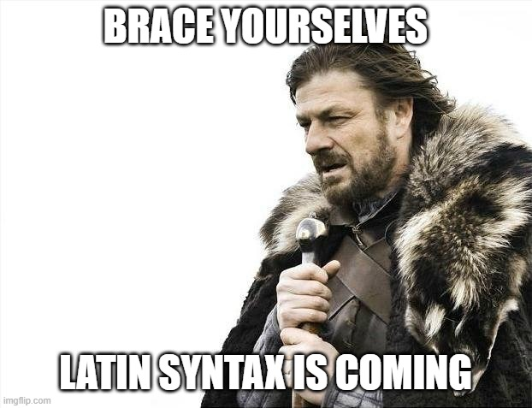
Akuzativ s infinitivem
11. lekce

Slide 2

Vazba dvou akuzativů/nominativů
Latina | Puerum regem creo
 | 4. pád 4. pád
Čeština | Chlapce králem volím
 | 4. pád 7. pád
Po skupinách sloves:
    nazývat někoho/něco někým/něčím/nějakým, např. appellō, āre; nōminō, āre
    pokládat někoho za někoho/něco/nějakého, např. putō, āre; existimō, āre; habeō, ēre
    volit někoho někým/něčím, např. creō, āre
    dělat někoho/něco někým/něčím/nějakým, např. faciō, ere; reddō, ere
Latina: dva akuzativy, čeština: 4. a 7. pád nebo předložková vazba.

Slide 3
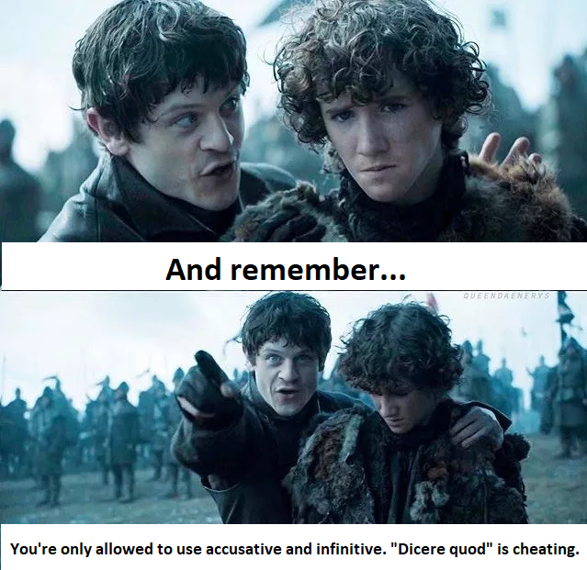
Akuzativ s infinitivem
V latině velmi rozšířená konstrukce – zásadní pro porozumění jakémukoliv textu
Existuje i v češtině: Vidím otce přicházet.
V latině následuje po slovesech:
  SMYSLOVÉHO VNÍMÁNÍ – video, audio, sentio…
  ÚSTNÍHO A PÍSEMNÉHO PROJEVU – dico, scribo, nuntio, nego, explico…
  VYJADŘUJÍCÍCH INTELEKTUÁLNÍ AKTIVITU – puto, arbitrari, intellego, credo, disco, recordor…
  VYJADŘUJÍCÍCH CITY – gaudeo, doleo, queror….
  VYJADŘUJÍCÍCH VŮLI (jen některá – prohibeo, cogo…)

Slide 4
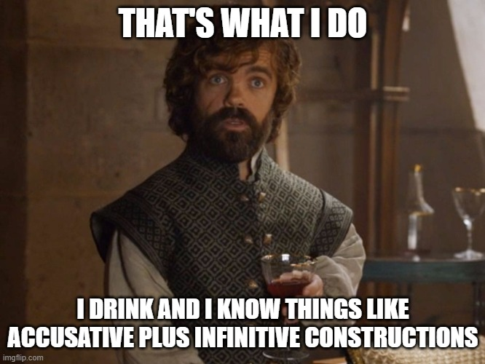
Překlad akuzativu s infinitivem
Magister dicit discipulos bene discere. = Učitel říká, že žáci se učí dobře.
Určíme větu hlavní v celém souvětí a přeložíme ji: Učitel říká,
Připojíme spojku „že“: Učitel říká, že…
Latinský akuzativ použijeme jako podmět v nominativu v české větě začínající „že“: Učitel říká, že žáci…
Latinský infinitiv použijeme jako určité sloveso, které se bude rodem, číslem a časem shodovat v latině s akuzativem (discipulos), tedy v češtině s podmětem věty s „že“ (žáci): Učitel říká, že žáci se učí…
  Infinitiv prézenta se vždy překládá slovesem v přítomném čase, bez ohledu na čas slovesa ve větě hlavní
Přeložíme ostatní větné členy: Učitel říká, že žáci se učí dobře.

Slide 5
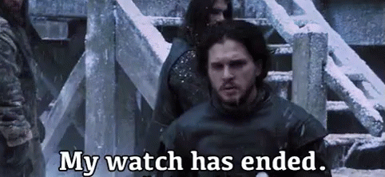
Co je ještě třeba vědět o akuzativu s infinitivem
V akuzativu s infinitivem MUSÍ být vyjádřen akuzativ (s výjimkou neosobních sloves)
  Dico me vigiliam meam finire = Říkám, že já končím svou hlídku
  Dicis te vigiliam tuam finire = Říkáš, že ty končíš svou hlídku
  Dicit se vigiliam suam finire = Říká, že (on sám) končí svou hlídku
  Dico eum vigiliam suam finire = Říkám, že on končí svou hlídku
  Dicit te vigiliam tuam finire= Říká (on), že ty končíš svou hlídku

